Slide 1
«Условия эффективного формирования профессиональной компетентности педагога дополнительного образования»
НОРМАТИВНО-ПРАВОВОЕ ОБЕСПЕЧЕНИЕ ДЕЯТЕЛЬНОСТИ УЧРЕЖДЕНИЙ ДОПОЛНИТЕЛЬНОГО ОБРАЗОВАНИЯ ДЕТЕЙ

Slide 2
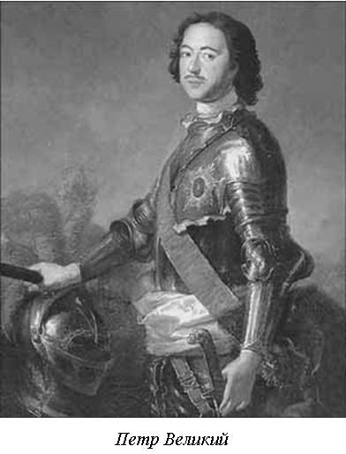
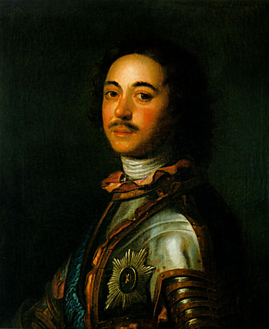
Первый Указ о компетентности: Указую на ассамблеях и в присутствии господам сенаторам говорить токмо словами, а не по писанному, дабы дурь каждого всем видна была. — Указ от 4 октября 1703 года Все прожекты зело исправны быть должны, дабы казну зрящно не засорять и отечеству ущерба не чинить. Кто прожекты станет абы как ляпать, того чина лишу и кнутом драть велю.
Пётр I Великий (Романов Пётр Алексеевич) - родился 30 мая 1672 года в Москве.
Умер в Санкт-Петербурге 28 января 1725 года. Похоронен в Петропавловской крепости.

Slide 3
«учиться» – означает прикладывать разум к чему-то; читать и проверять с целью усвоения. (словарь Нойа Вебстера, 1828 год)
Noah Webster
16 октября 1758 – 28 мая 1843
Лексикограф, языковед,
работал школьным
учителем, составитель
«Американского словаря
английского языка», который
вышел в свет в 1828 году,
количество проданных копий
словаря перевалило за 70
миллионов.

Slide 4
МОДЕЛЬНЫЙ ОБРАЗОВАТЕЛЬНЫЙ КОДЕКС ДЛЯ ГОСУДАРСТВ - УЧАСТНИКОВ СНГ принят 16 ноября 2006 года на двадцать седьмом пленарном заседании Межпарламентской Ассамблеи государств – участников СНГ (постановление № 27-12)
Компетентность – обладание знаниями, умениями и навыками в какой-либо области, необходимыми для выполнения определённых функций.
Содержательное наполнение знаний, умений и навыков обучаемых закрепляется государственными образовательными стандартами, конкретизируемыми в учебных планах и учебных программах образовательного учреждения. Достижение обучающимися необходимого объёма знаний, умений и навыков удостоверяется документами об образовании.

Slide 5
Нас так учили: «… от перемены мест слагаемых сумма не меняется …»
Посчитайте:
Теперь пересчитайте с учётом периода «полураспада», представив что до плюса прошло 25 лет времени:
100 + 10 = 110
10 + 100 = 110
Всё бы так, если бы не было в природе явления, названного законом энтропии:
Энтропия — это сокращение доступной энергии вещества в результате передачи энергии.
(100 : 2) + 10 = 60
(10 : 2) + 100 = 105
До 1957 года в нашем Вишневогорске так не считали. Последствия неконтролируемой цепной реакции испытываем и сегодня…

Slide 6
ВЫВОД: обучать следует правильно и правильным вещам. И не факт, что всех следует обучать одинаково, т.к. МАКЕЕВЫМИ, КОРОЛЁВЫМИ или КУРЧАТОВЫМИ становятся тогда, когда то, чем они занимаются ИНТЕРЕСНО!!!

Slide 7
22 ноября 2012, 13:05 (мск) | Общество | АН Доступ Ученые Снежинского ядерного центра удостоены премий Росатома
Лауреатами открытого конкурса стали 14 южноуральских ученых – сотрудников ВНИИ технической физики им. Забабахина (ЗАТО Снежинск, Челябинская область) наградили за научную активность, актуальность исследований для стратегического развития отрасли и вклад в полученные успешные результаты.

Slide 8
Рабочая классификация законов в Государственной Думе
Конституционное законодательство;
Интегральные законы;
Отраслевые законы;
Законы «тумблерного» типа;
Бифункциональные законы, реализующие функции законов отраслевого и «тумблерного» типа;
Законы ситуативного назначения;
Законодательные акты в смежных областях права, обеспечивающие функционирование и развитие образования.

Slide 9
Внешкольная работа, что это?
Досуговая деятельность? Дополнительное образование?
Чем начертим границу: авторучкой или акварельными красками?

Slide 10
МОДЕЛЬНЫЙ ЗАКОН О ВНЕШКОЛЬНОМ ОБРАЗОВАНИИ
Статья 1. Определение терминов
внешкольное учебное учреждение - составляющая системы внешкольного образования, которая предоставляет знания, формирует умения и навыки по интересам, обеспечивает удовлетворение потребностей личности в творческой самореализации, интеллектуальное, духовное и физическое развитие, подготовку к активной профессиональной и общественной деятельности, создаёт условия для социальной защиты и организации содержательного досуга в соответствии со способностями, одаренностью и состоянием здоровья воспитанников, учащихся и слушателей.
Статья 4. Внешкольное образование
Внешкольное образование является составляющей системы беспрерывного образования, определенной конституцией страны, законом об образовании, настоящим Законом, и направлено на развитие способностей и дарований воспитанников, учащихся и слушателей, удовлетворение их интересов, духовных запросов и потребностей в профессиональном определении во внешкольных учреждениях во время, свободное от учебы в общеобразовательных и других учебных заведениях.

Slide 11
Япония
В 1945 году США выдали огромный кредит Японии под очень высокий процент – цель: закрепить экономически военные результаты мировой войны. Пообещали, что за деньги, возвращённые в первые 5 лет проценты не возьмут. Просчитались…
Две реформы и проблема была решена: в экономике и в образовании.
Только одна «Тойота» имеет такой же денежный оборот как 200 предприятий Челябинска…

Slide 12
Проект закона «Об образовании» принят в первом чтении 17.10.2012г.
Из интервью Д.А. Медведева:
«… проект закона мы разместили на сайте для обсуждения ещё первого декабря десятого года…»
Второе чтение законопроекта об образовании намечено на 11 декабря 2012 г.
Нарышкин призвал председателей региональных заксобраний своевременно принять нормативно-правовые акты, которые будут конкретизировать положения федерального закона "Об образовании".

Slide 13
Основные документы из списка (приложение 1), пожалуй, следующие:
Указ Президента РФ от 7 мая 2012 г. N 599 «О мерах по реализации государственной политики в области образования и науки».
Указ Президента Российской Федерации от 1 июня 2012 г. № 761 «НАЦИОНАЛЬНАЯ СТРАТЕГИЯ ДЕЙСТВИЙ В ИНТЕРЕСАХ ДЕТЕЙ НА 2012 - 2017 ГОДЫ».
МОДЕЛЬНЫЙ ЗАКОН О ВНЕШКОЛЬНОМ ОБРАЗОВАНИИ принят Постановлением N 24-14 от 4 декабря 2004 года на двадцать четвертом пленарном заседании Межпарламентской Ассамблеи государств-участников СНГ.
Приказ Министерства образования и науки Российской Федерации от 26 июня 2012 г.
N 504 «ОБ УТВЕРЖДЕНИИ ТИПОВОГО ПОЛОЖЕНИЯ ОБ ОБРАЗОВАТЕЛЬНОМ УЧРЕЖДЕНИИ ДОПОЛНИТЕЛЬНОГО ОБРАЗОВАНИЯ ДЕТЕЙ».
Письмо Минобрнауки РФ от 11 декабря 2006 № 06-1844 "О Примерных требованиях к программам дополнительного образования детей«.
"Концепция модернизации дополнительного образования детей Российской Федерации на период до 2010 года" (одобрена решением Коллегии Минобрнауки РФ от 06 октября 2004 № ПК-2).
РЕШЕНИЕ КОЛЛЕГИИ АДМИНИСТРАЦИИ ГОРОДА Челябинска от 11.12.2008г № 24/2 «О принятии Стратегии развития муниципальной образовательной системы города Челябинска на период до 2020 года».

Slide 14
22 ноября 2012, 15:12 (мск) | Политика | АН Доступ Депутаты одобрили дополнительные расходы Челябинской области в сфере образования
Поправки в закон «Об образовании в Челябинской области» устанавливают расходы на оплату услуг экспертов аттестационных комиссий педагогических работников, а также на обеспечение питанием и обмундированием учащихся спортивных и кадетских классов.
«Также из средств областного бюджета будут выделяться деньги на обеспечение питанием и обмундированием кадетов казачьих кадетских корпусов и студентов учреждений среднего профобразования, обучающихся по программе “Физическая культура” и включенных в спортивный резерв Челябинской области».

Slide 15
Спасибо за внимание. С уважением, Альберт Леонидович Блинов

